Slide 1
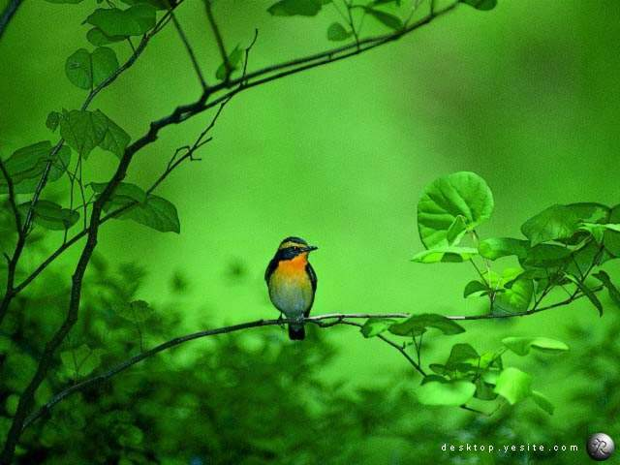
翠 鸟

Slide 2
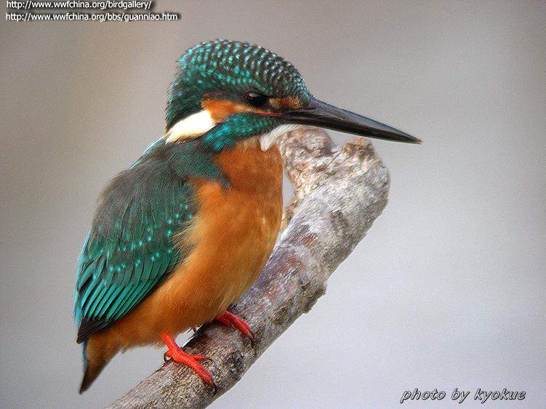
5.翠鸟

Slide 3
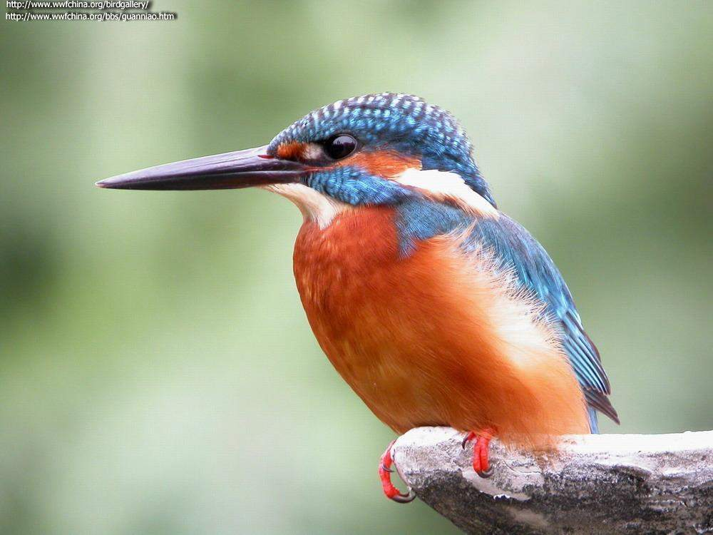
美丽的翠鸟

Slide 4

翠鸟资料
翠鸟又叫大翠鸟、鱼狗、钓鱼郎。分布在世界各地，但主要在热带地区，属常见留鸟。
翠鸟的体形大多数矮小短胖，同麻雀大小差不多，体长大约１５厘米。它的体形有点像啄木鸟，嘴特长，而尾则短小，典型的长嘴短胖鸟。但它的羽毛色彩却十分美丽，可称为举世无双的最美丽的鸟类。
该鸟全身以翠绿色为主，所以叫翠鸟。翠鸟的尾部虽很短，但飞起来很灵活。常常静栖于水中蓬叶上，水边岩石或树技上。眼睛死盯着水面，一旦发现有食物，则以闪电式的速度直飞捕捉，而后再回到栖息地等待，有时像火箭一样在水面飞行，十分好看。
该鸟嗜食鱼类，所以人们又称它为“鱼虎”“水狗”和“鱼狗”。

Slide 5
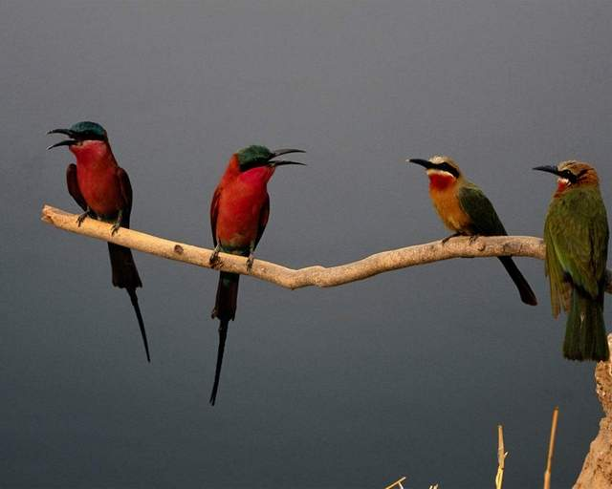

Slide 6
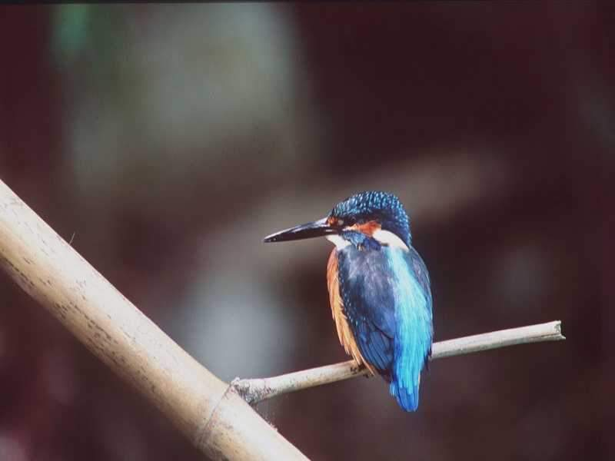

Slide 7
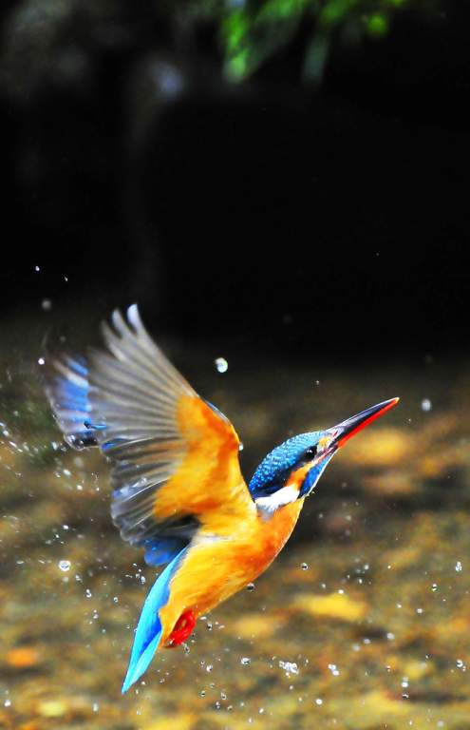
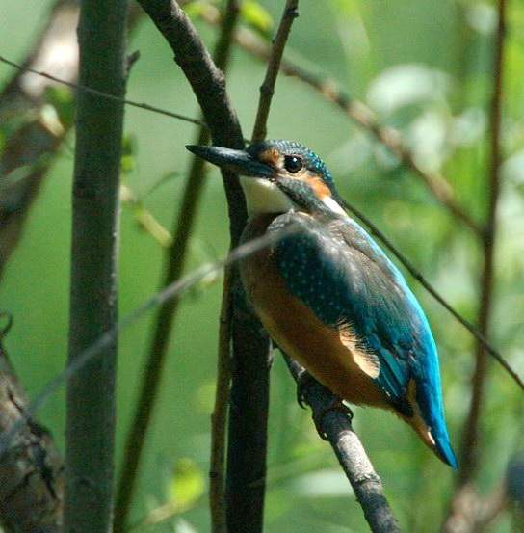
翠鸟有高超的捕鱼本领。

Slide 8
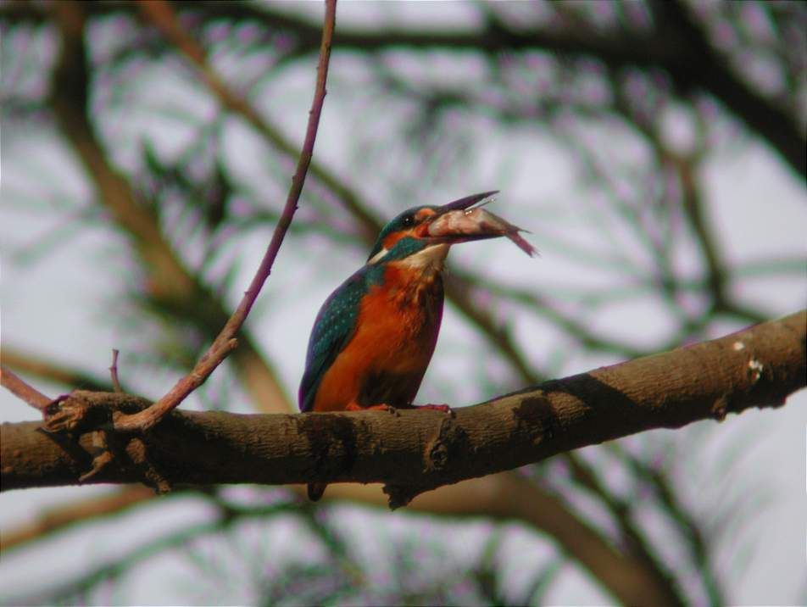

Slide 9
cuì ɡǎn xiù chì hè
翠 秆 绣 赤 褐
chèn shān fàn ruì sì
衬 衫 泛 锐 饲
wēnɡ qiào fù dǒu bì
翁 峭 腹 陡 壁

Slide 10
翠鸟 衬衫 念头 荡漾
苇秆 泛着 渔翁 逃脱
陡峭 等待 橄榄 锐利
疾飞 尽管 注视 蹬开
腹部 泡泡 石壁 打消
小巧玲珑 透明灵活
又尖又长 鸣声清脆

Slide 11
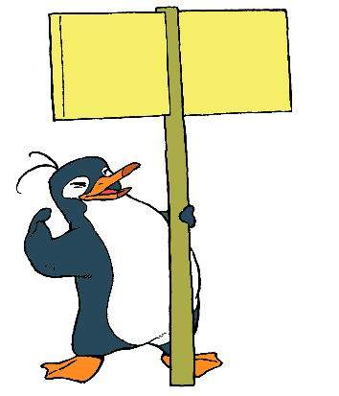
１、自读课文，认识生字、新词，把课文读懂、读通顺。
２、思考：作者笔下的翠鸟给你留下了什么印象？
读 文 提 示
外表美丽、动作敏捷

Slide 12
1、课文是从哪几个方面写出了翠鸟的特点？
2、用心默读第1自然段，画出能概括翠鸟外形的词语。
读 文 提 示
外形特征 生活习性
我们和翠鸟做朋友

Slide 13
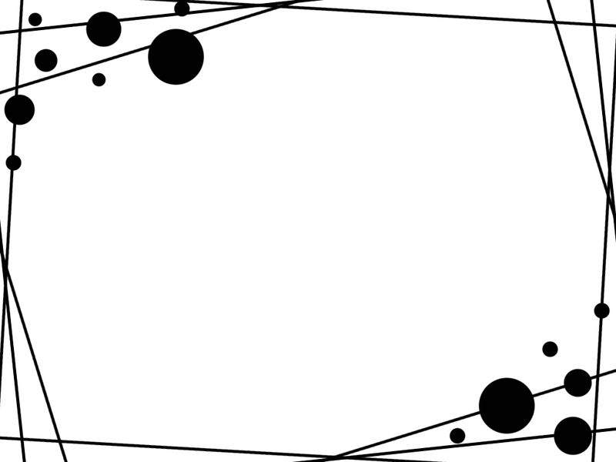
想一想
第一自然段写翠鸟的什么？

Slide 14


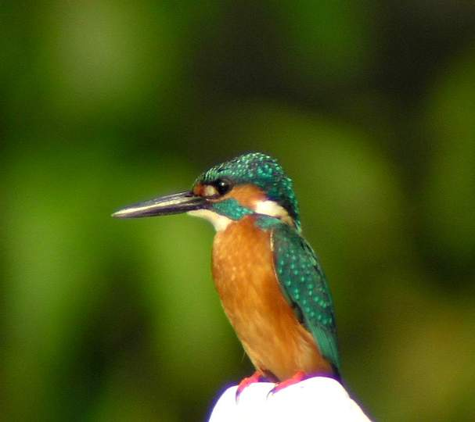
外形
作者描写的顺序是什么？
爪子
羽毛
眼睛
嘴

Slide 15
请同学们认真观察，说说这只鸟的外形。
爪子：头上：
背上：腹部：眼睛：嘴巴：
红 色
橄榄色
翠绿色
浅绿色
赤褐色
透亮灵活
又尖又长

Slide 16
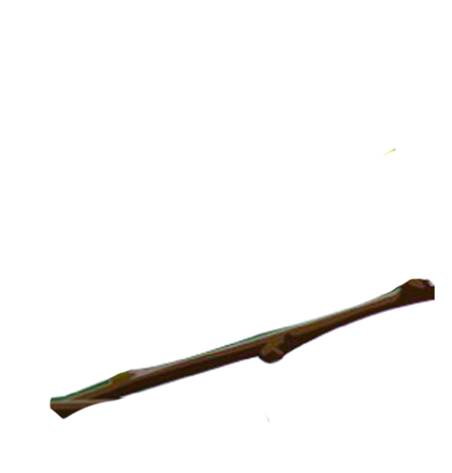
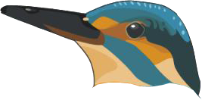
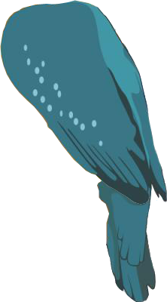

翠绿色的花纹
头上
橄榄色的头巾
背上
浅绿色的外衣
腹部
赤褐色的衬衫

Slide 17
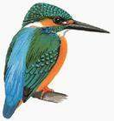
它小巧玲珑，一对透亮灵活的眼睛下面，长着一张又尖又长的嘴。
体形：
小巧玲珑
眼睛：
透亮灵活
又尖又长
嘴：
又尖又长

Slide 18

翠鸟外形特点
翠鸟的颜色非常鲜艳。（ ）的羽毛
像（ ）的头巾，绣满（ ）的花
纹。（ ）的羽毛像（ ）的外衣。
（ ）的羽毛像（ ）的衬衫。它
（ ）， 一双（ ）的眼睛下
面，长着一张（ ）的嘴。
头上
橄榄色
翠绿色
背上
浅绿色
腹部
赤褐色
小巧玲珑
透亮灵活
又尖又长

Slide 19



外形
颜色非常鲜艳
体态小巧玲珑
眼睛灵活、嘴巴尖长

Slide 20
夸一夸：
（ ）
（ ）
这真是一只（ ）的翠鸟！
（ ）
（ ）

Slide 21


你从文中发现了什么修辞手法？
橄榄色的头巾
头上的羽毛
比喻
浅绿色的外衣
背上的羽毛
赤褐色的衬衫
头上的羽毛
-<number>-

Slide 22

小组合作学习二、三段，找找作者描写的翠鸟动作特点有哪些，你是从哪些语句中看出来的？

Slide 23

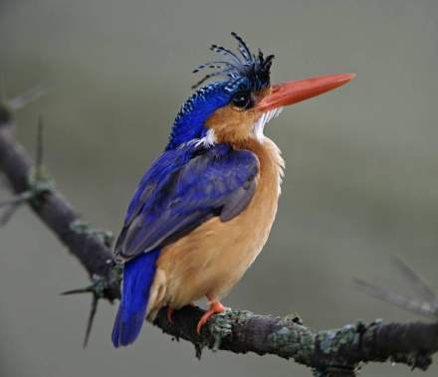
动作
翠鸟鸣声清脆，爱贴
着水面疾飞，一眨眼，又
轻轻地停在苇杆上了。它
一动不动地注视着烦着微
波的水面，等待游到水面
上来的小鱼。
返回

Slide 24
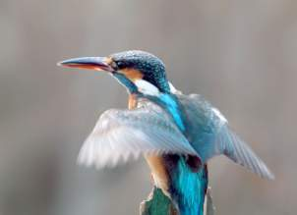
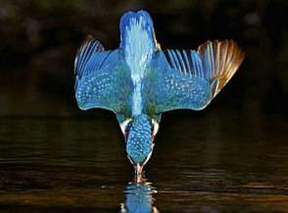
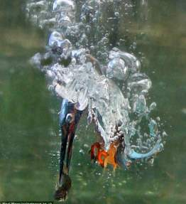
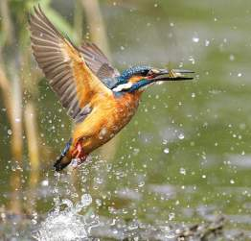
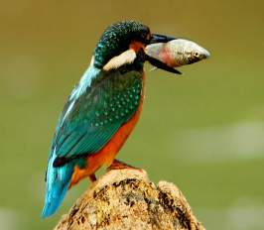
动作
小鱼悄悄地把头露出水面，吹了个小
泡泡。尽管它这样机灵，还是难以逃脱
翠鸟锐利的眼睛。翠鸟蹬开苇秆，像箭
一样飞过去，叼起小鱼，贴着水面往远
处飞走了。只有苇秆还在摇晃，水波还
在荡漾。

Slide 25

小鱼悄悄地把头露出水面，吹了个小泡泡。尽管它这样机灵，还是难以逃脱翠鸟锐利的眼睛。
对比

Slide 26
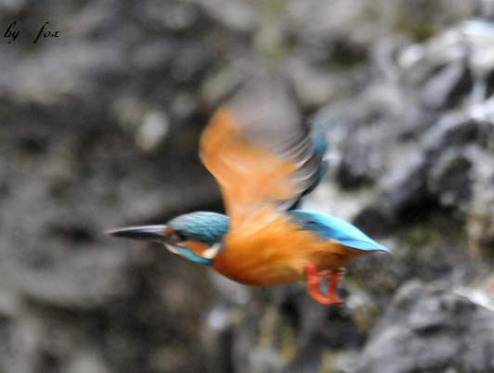
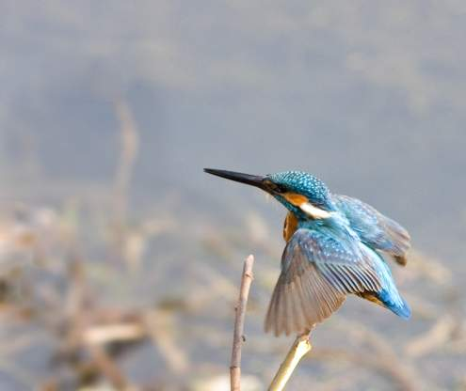

翠鸟的动作特点
比喻
翠鸟蹬开苇秆，像箭一样飞过去，叼起小鱼，贴着水面往远处飞走了。只有苇秆还在摇晃,水波还在荡漾。

Slide 27
翠鸟蹬开苇秆，像箭一样飞过去，叼起小鱼，贴着水面往远处飞走了。只有苇秆还在摇晃,水波还在荡漾。
作者观察得细致、认真，用生动准确的语句把翠鸟捕鱼的瞬间动作描写得活灵活现。

Slide 28
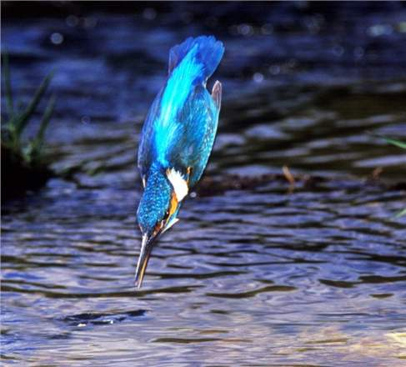
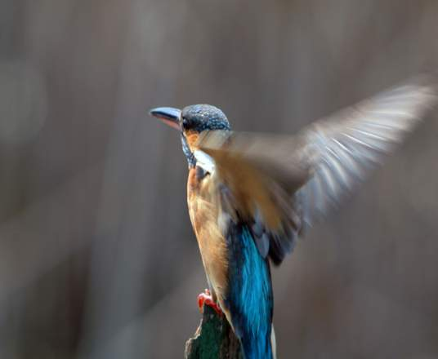
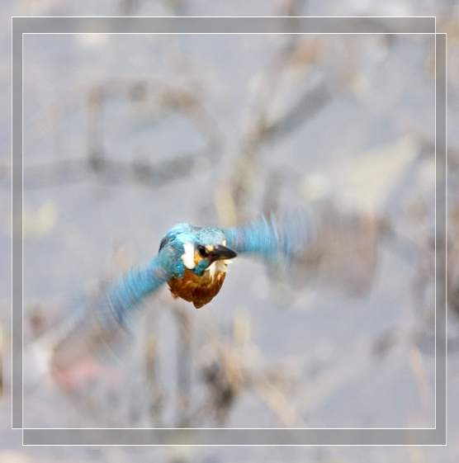
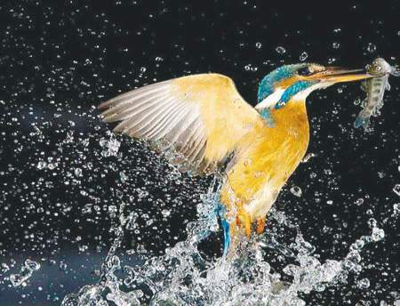
像箭一样
蹬开
疾飞
叼起

Slide 29


Slide 30
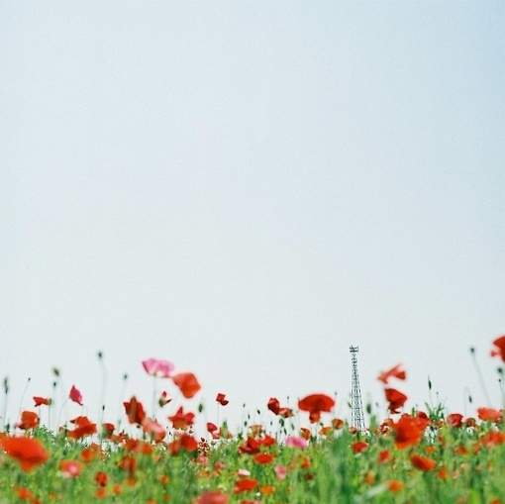
想一想：
翠鸟捕鱼时动作快和它的样子有关系吗？

Slide 31

比一比，你喜欢哪一句？为什么？
1、翠鸟叫声清脆，爱贴着水面飞。
翠鸟叫声清脆，爱贴着水面疾飞。
2、翠鸟离开苇秆，很快地飞过去。
翠鸟蹬开苇秆，像箭一样飞过去。
（疾，写出翠鸟飞得快）
（写出翠鸟的动作十分迅速）
返回

Slide 32
自由读第四、五自然段，思考：
1、我们的脸为什么发红？
我们打消了这个念头，这个念头指什么？
2、文章表达了对翠鸟的什么情感？你是从哪些语句中看出来的？

Slide 33
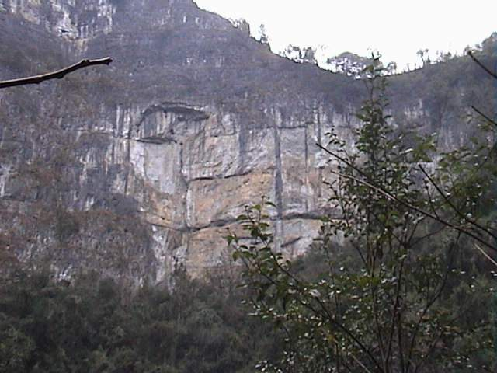
翠鸟的家——陡峭的石壁

Slide 34


我们同有一个家

Slide 35
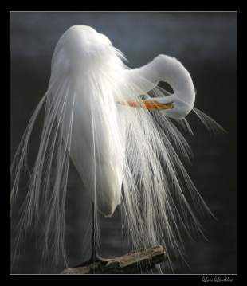
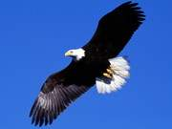
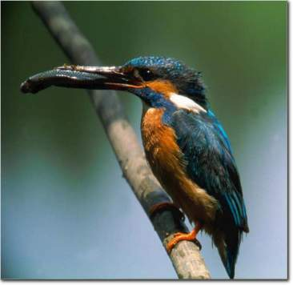
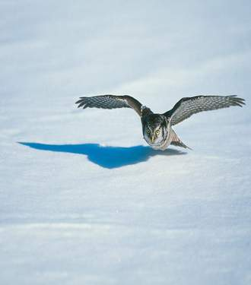
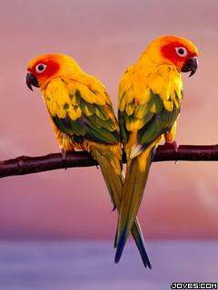
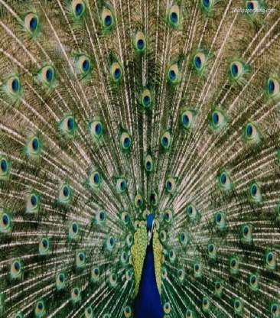
鸟是人类的朋友

Slide 36
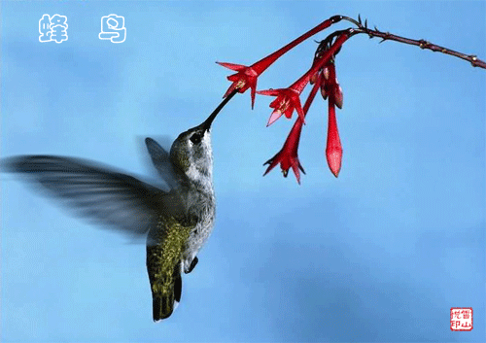
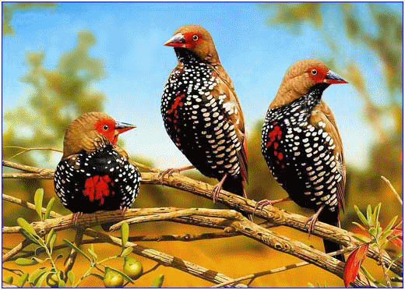
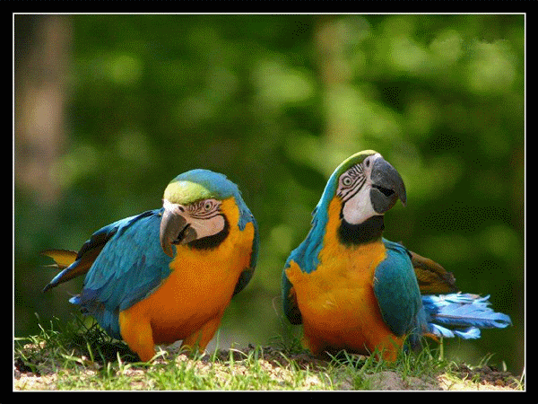
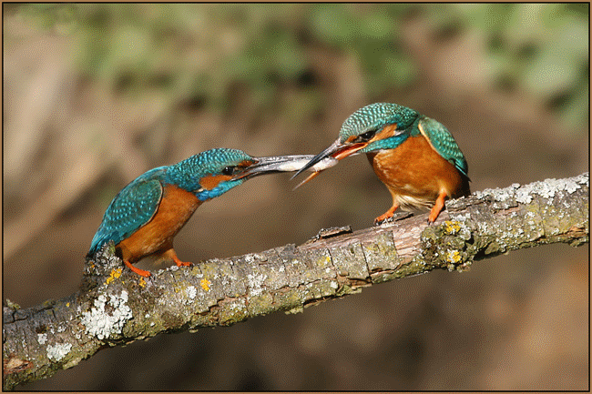

Slide 37
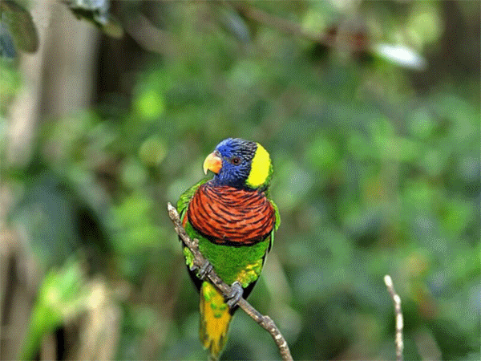
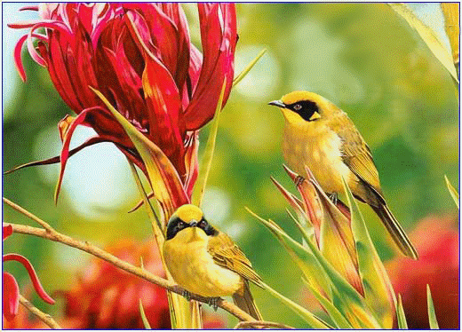
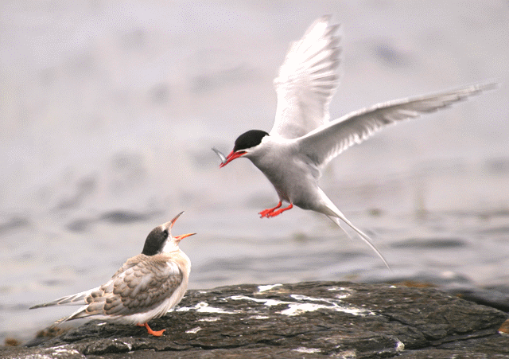
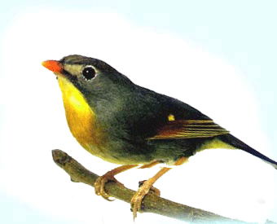

Slide 38
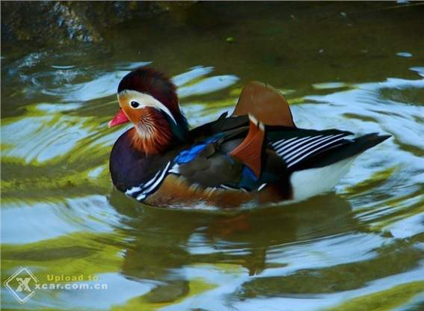
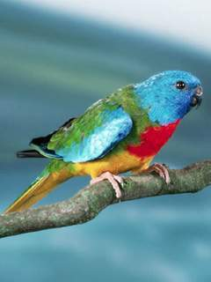
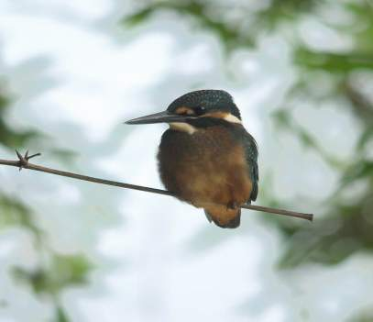

小练笔
你还熟悉哪种鸟类？请动手写一写吧！

Slide 39
写法总结：（外形）
1. 抓住事物的特点；
2. 仔细观察，按一定顺序写；
3. 运用比喻、拟人等生动的表
达方式。

Slide 40
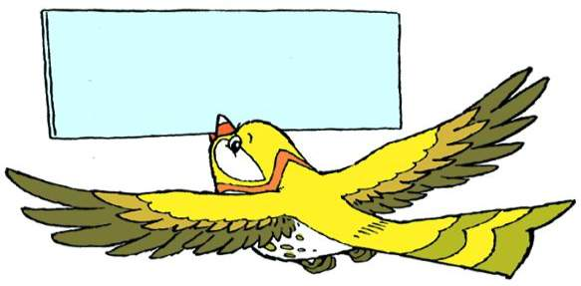
合 作 交 流
第一自然段:
第二自然段:
第三自然段:
第四自然段:
第五自然段:
翠鸟的颜色鲜艳、小巧玲珑。
翠鸟鸣声清脆，爱贴着水面疾飞。
翠鸟捕鱼时动作迅速、敏捷。
翠鸟的家在陡峭的石壁上。
“我们”把翠鸟当成朋友。

Slide 41
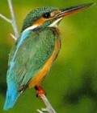
一、填空：
1、头上的羽毛像（ ）。
2、背上的羽毛像（ ）。
3、腹部的羽毛像（ ）。
上面这三句话是（ ）句。
4、翠鸟小巧玲珑：
一双（ ）的 眼睛下面，
长着一张（ ）的嘴。
橄榄色的头巾
浅褐色的外衣
赤褐色的衬衫
比喻
透亮灵活
又长又尖

Slide 42
课文总结：
活动
⒈ 课文是从翠鸟的（ ）、（ ）、和
（ ）这三个方面来写的。描写翠鸟的
外形是按（ ）的顺序写的，先 写 （ ）， 接着写身上的（ ），最后写头部的（ ）和（ ）。
外形
喜欢翠鸟
从下到上
爪子
羽毛
眼睛
嘴
⒉ 学了这篇课文，我们要自觉地和鸟儿做朋友，保护动物，才能让动物和人类和谐相处。

Slide 43

阅读片段，回答问题。
它的颜色非常鲜艳。头上的羽毛
像橄榄色的头巾，绣满翠绿色的花纹。背
上的羽毛像浅绿色的外衣。腹部的羽毛像
赤褐色的衬衫。
（1）这段话共有（ ）句。
（2）这段话是按照（ ）的顺序来写的。
（3）这段话是围绕哪一句来写的？
4
从 上 到下
它的颜色非常鲜艳。

